Slide 1

코리아나 항공 홈페이지
프로토타입
조원 – 김홍섭, 남규민, 심예진, 이수현

Slide 2
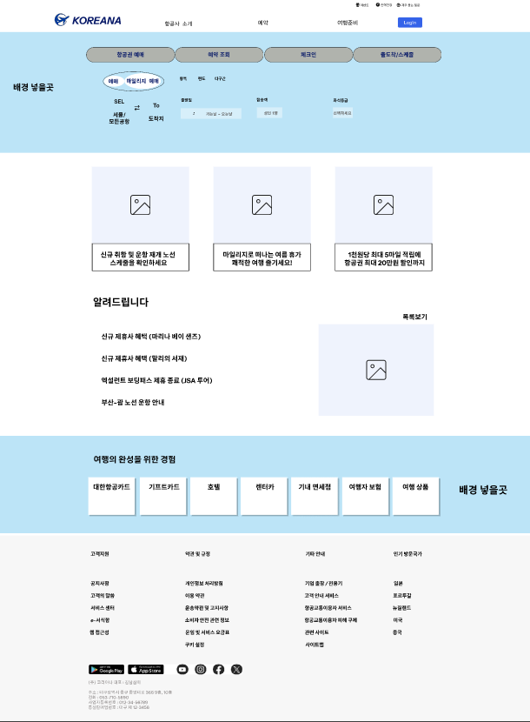
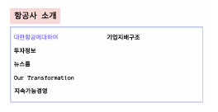

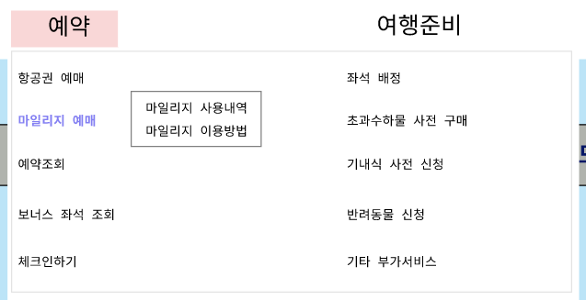

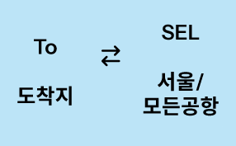

01. 메인 페이지
▶기능 소개
예매/마일리지 선택 버튼 활성/비활성
항공사 소개 버튼을 통해
코리아나 항공을 소개하는 페이지로 이동
헤더 예약 / 여행준비 메뉴
마일리지 예매 서브메뉴
활성화
이벤트 버튼을 통해 이벤트 페이지로 이동
변경 버튼으로
출발 도착지 변경
로그인 버튼을 통해
로그인 페이지로 이동 가능
컨텐츠 버튼효과

Slide 3
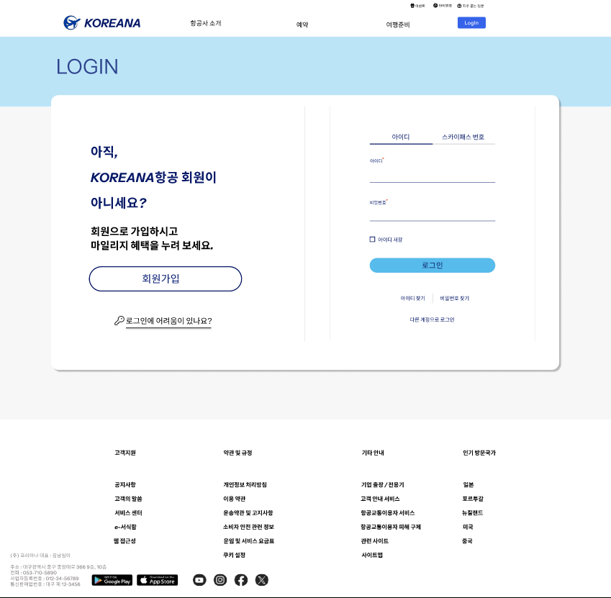
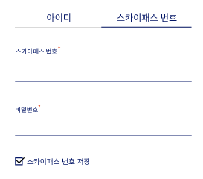

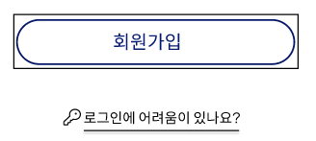
02. 로그인 페이지
▶기능 소개
항공사 소개 버튼을 통해
코리아나 항공을 소개하는 페이지로 이동
아이디 / 스카이패스 번호
선택 버튼 기능
아이디 저장 체크박스 기능
로그인 / 회원가입
버튼 활성화 기능
이벤트 버튼을 통해 이벤트 페이지로 이동
코리아나 항공 로고를 통해 메인 페이지로 이동
로그인 버튼을 통해
로그인 페이지로 이동 가능

Slide 4
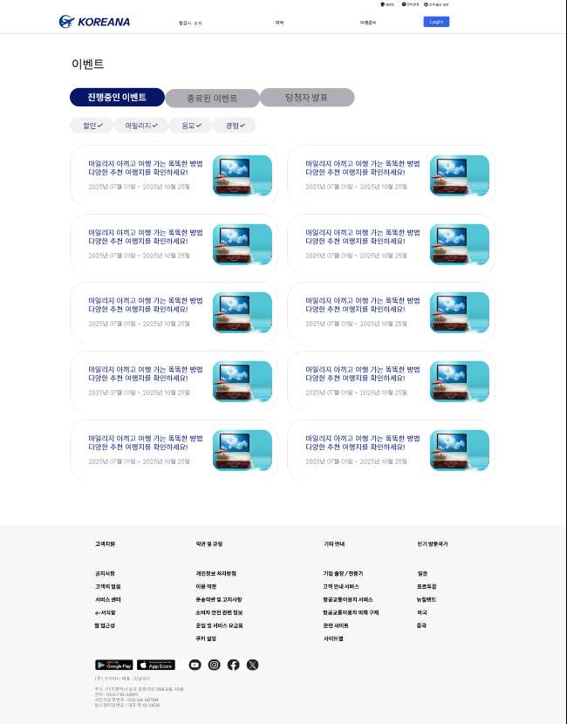

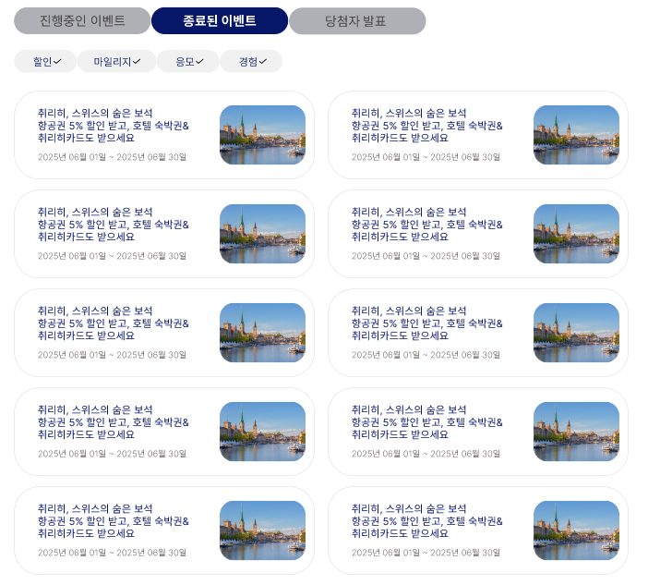
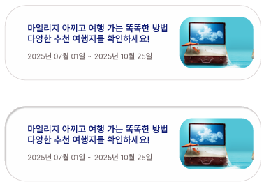
03. 이벤트 페이지
▶기능 소개
항공사 소개 버튼을 통해
코리아나 항공을 소개하는 페이지로 이동
컨텐츠 버튼을 통해
이벤트 컨텐츠 페이지 전환
이벤트 버튼을 통해 이벤트 페이지로 이동
로그인 버튼을 통해
로그인 페이지로 이동 가능
각 이벤트 컨텐츠에 마우스가 올라가면
버튼 활성화 기능
코리아나 항공 로고를 통해 메인 페이지로 이동

Slide 5
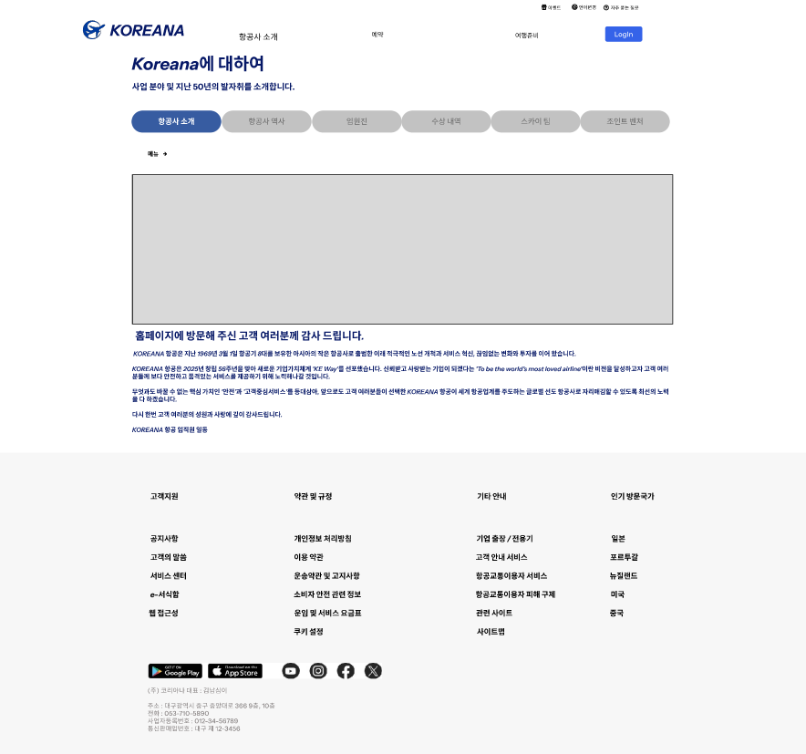
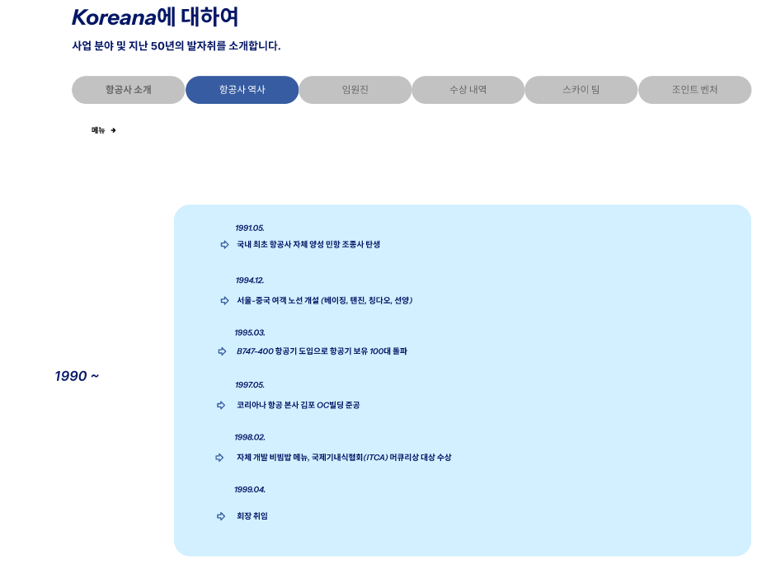

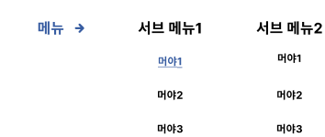
04. 코리아나에 대하여 페이지
▶기능 소개
항공사 소개 버튼을 통해
코리아나 항공을 소개하는 페이지로 이동
이벤트 버튼을 통해 이벤트 페이지로 이동
항공사 소개 / 항공사 역사 컨텐츠 버튼을 통해 컨텐츠 페이지 전환
로그인 버튼을 통해
로그인 페이지로 이동 가능
코리아나 항공 로고를 통해 메인 페이지로 이동
메뉴 버튼을 통해 서브 메뉴
활성화 기능

